Slide 1
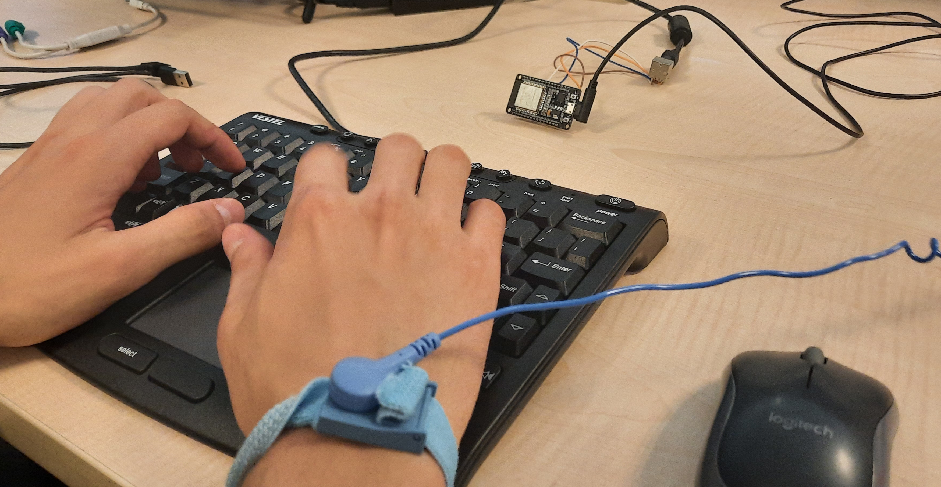
Bluetooth Klavye Profili ile
Kablosuz Hata Ayıklama
Denis Davidoglu,
İTÜ Bilgisayar Mühendisliği
Ar-Ge Gömülü Yazılım Stajyeri
Temmuz 2023

Slide 2

Giriş ve Amaç
Satılmış arızalı cihazlara mühendislerin doğrudan müdahale etmesi zordur.
Seri üretimindeki cihazların JTAG, SWD, UART gibi hata ayıklama portları yoktur.
Kablosuz Bluetooth portu mümkündür.
Cihaz, müşterinin telefonunda klavye yetkisini alarak e-posta veya WhatsApp’tan hata mesajlarını otomatik olarak yazabilir.

Slide 3
Bluetooth
USB
Yığın yapısı, İnsan Arayüz Cihazı profili, yüksek seviyeli API
Rapor haritası, tarama kodları
PS/2
Protokol özellikleri, sürücüsü
Elektronik
Donanım, prototipler
ESP32
ESP-IDF, kütüphaneleri, örnek kodları
FreeRTOS
Kesmeler, task uyandırma, sıra veri tipi

Slide 4
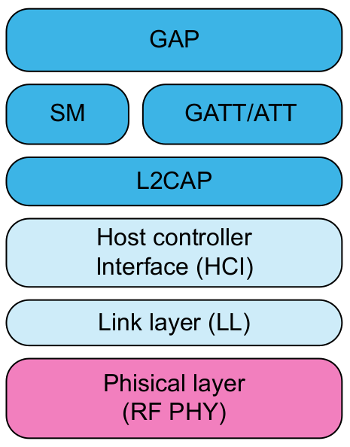
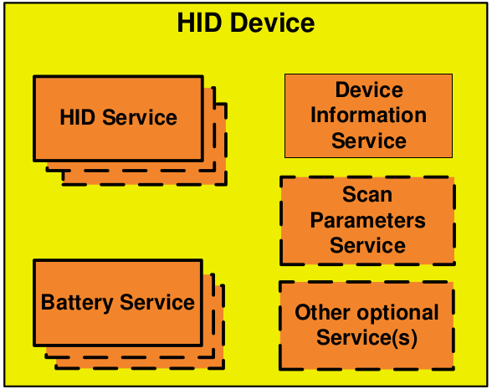
Bluetooth
Yığını

Slide 5
USB
HID sınıfı
Cihaz tanımlayıcı
Konfigurasyon
tanımlayıcı
Arayüz tanımlayıcı
HID tanımlayıcı
Uç tanımlayıcı
Rapor tanımlayıcı
Fiziksel tanımlayıcı

Slide 6
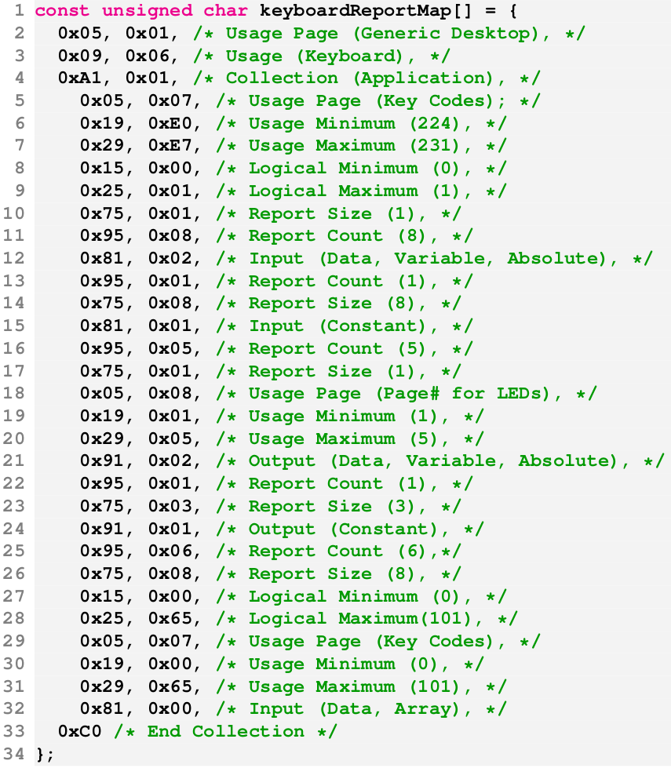
HID
rapor haritası

Slide 7
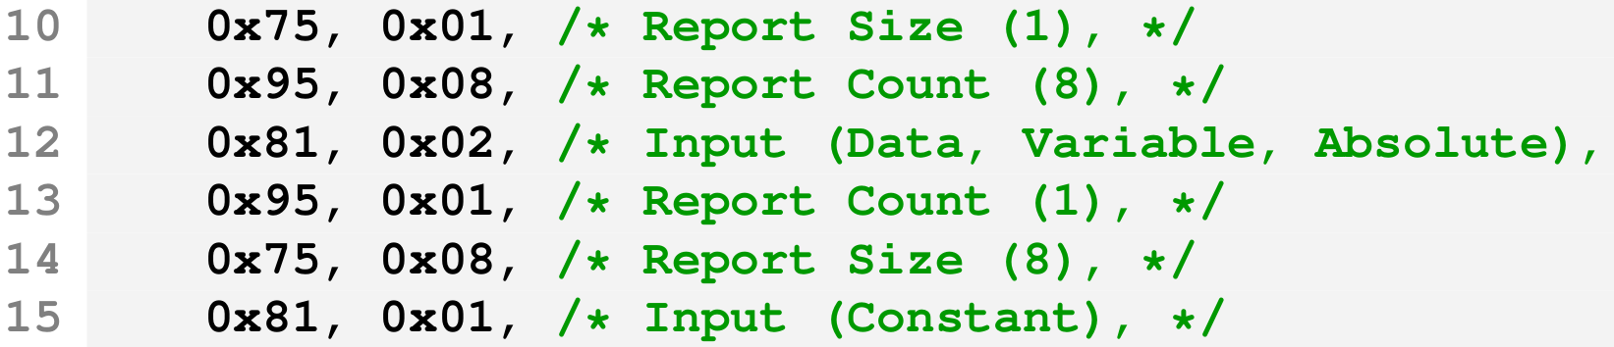
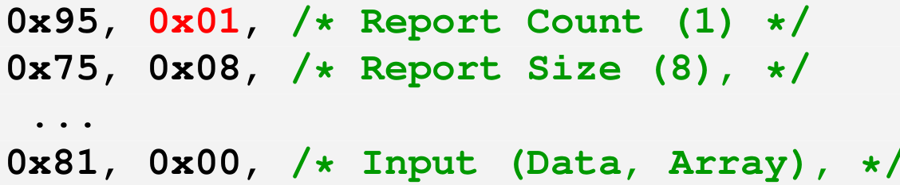
HID
rapor haritası
7
0
Değistirici buton
,
0
7
Rezerve
7
0
Herhangi bir buton

Slide 8
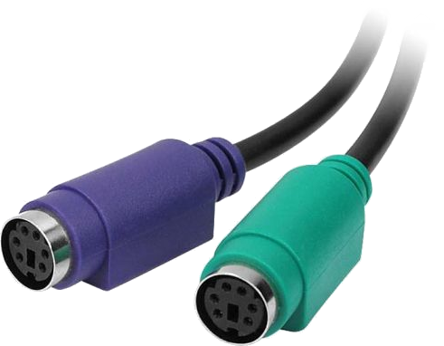
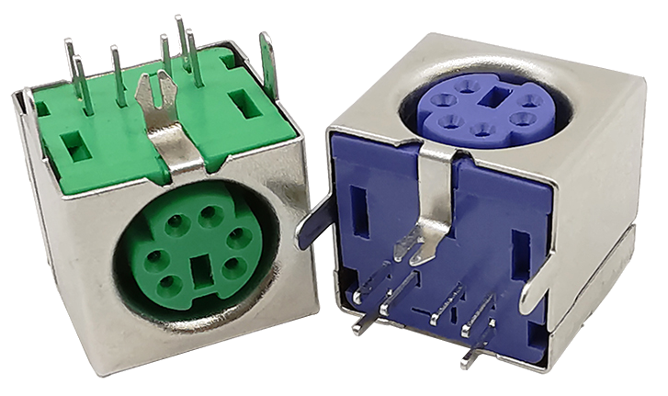
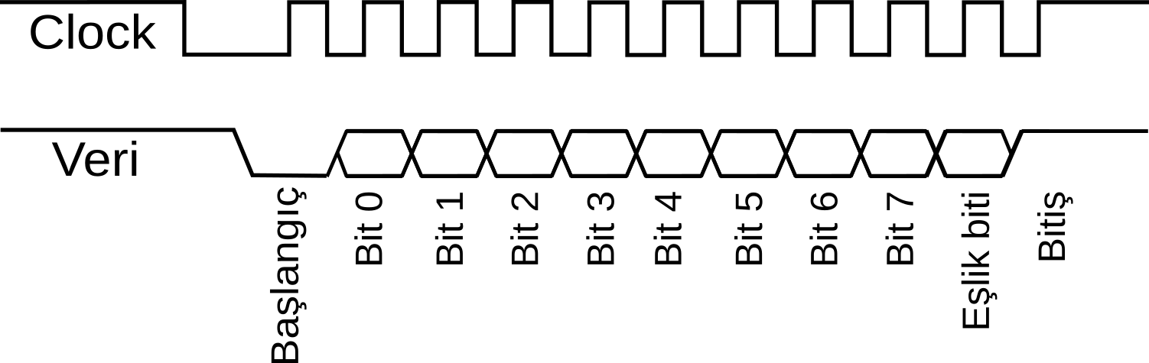
PS/2
protokolü

Slide 9
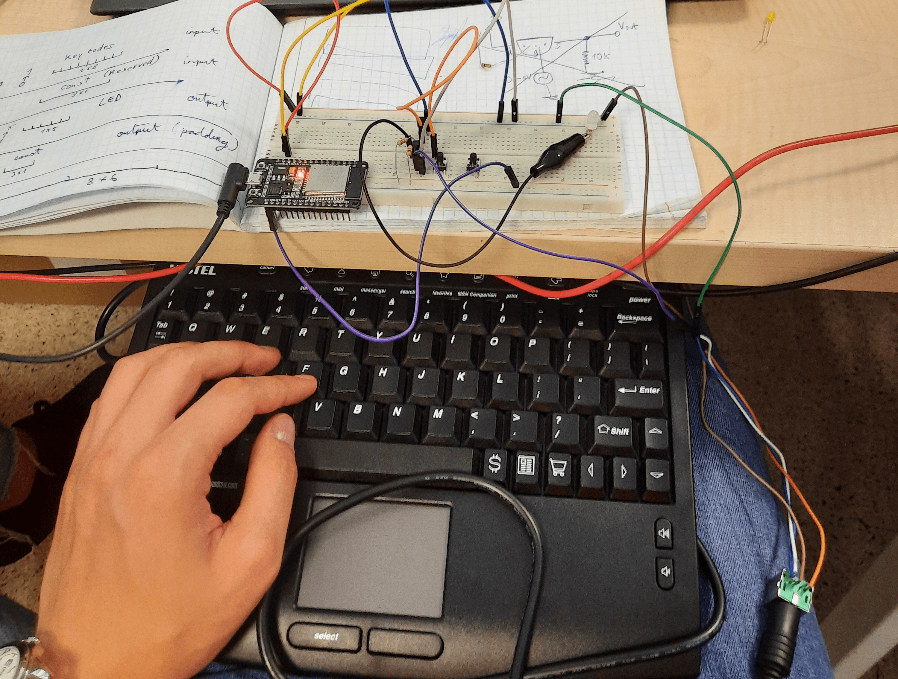
Elektronik
prototipleri
00
breadboard
5V ile çalışan klavyenin sinyalleri, mosfetlerden yapılmış voltaj düşürücüden geçerek LEDi yaktı

Slide 10
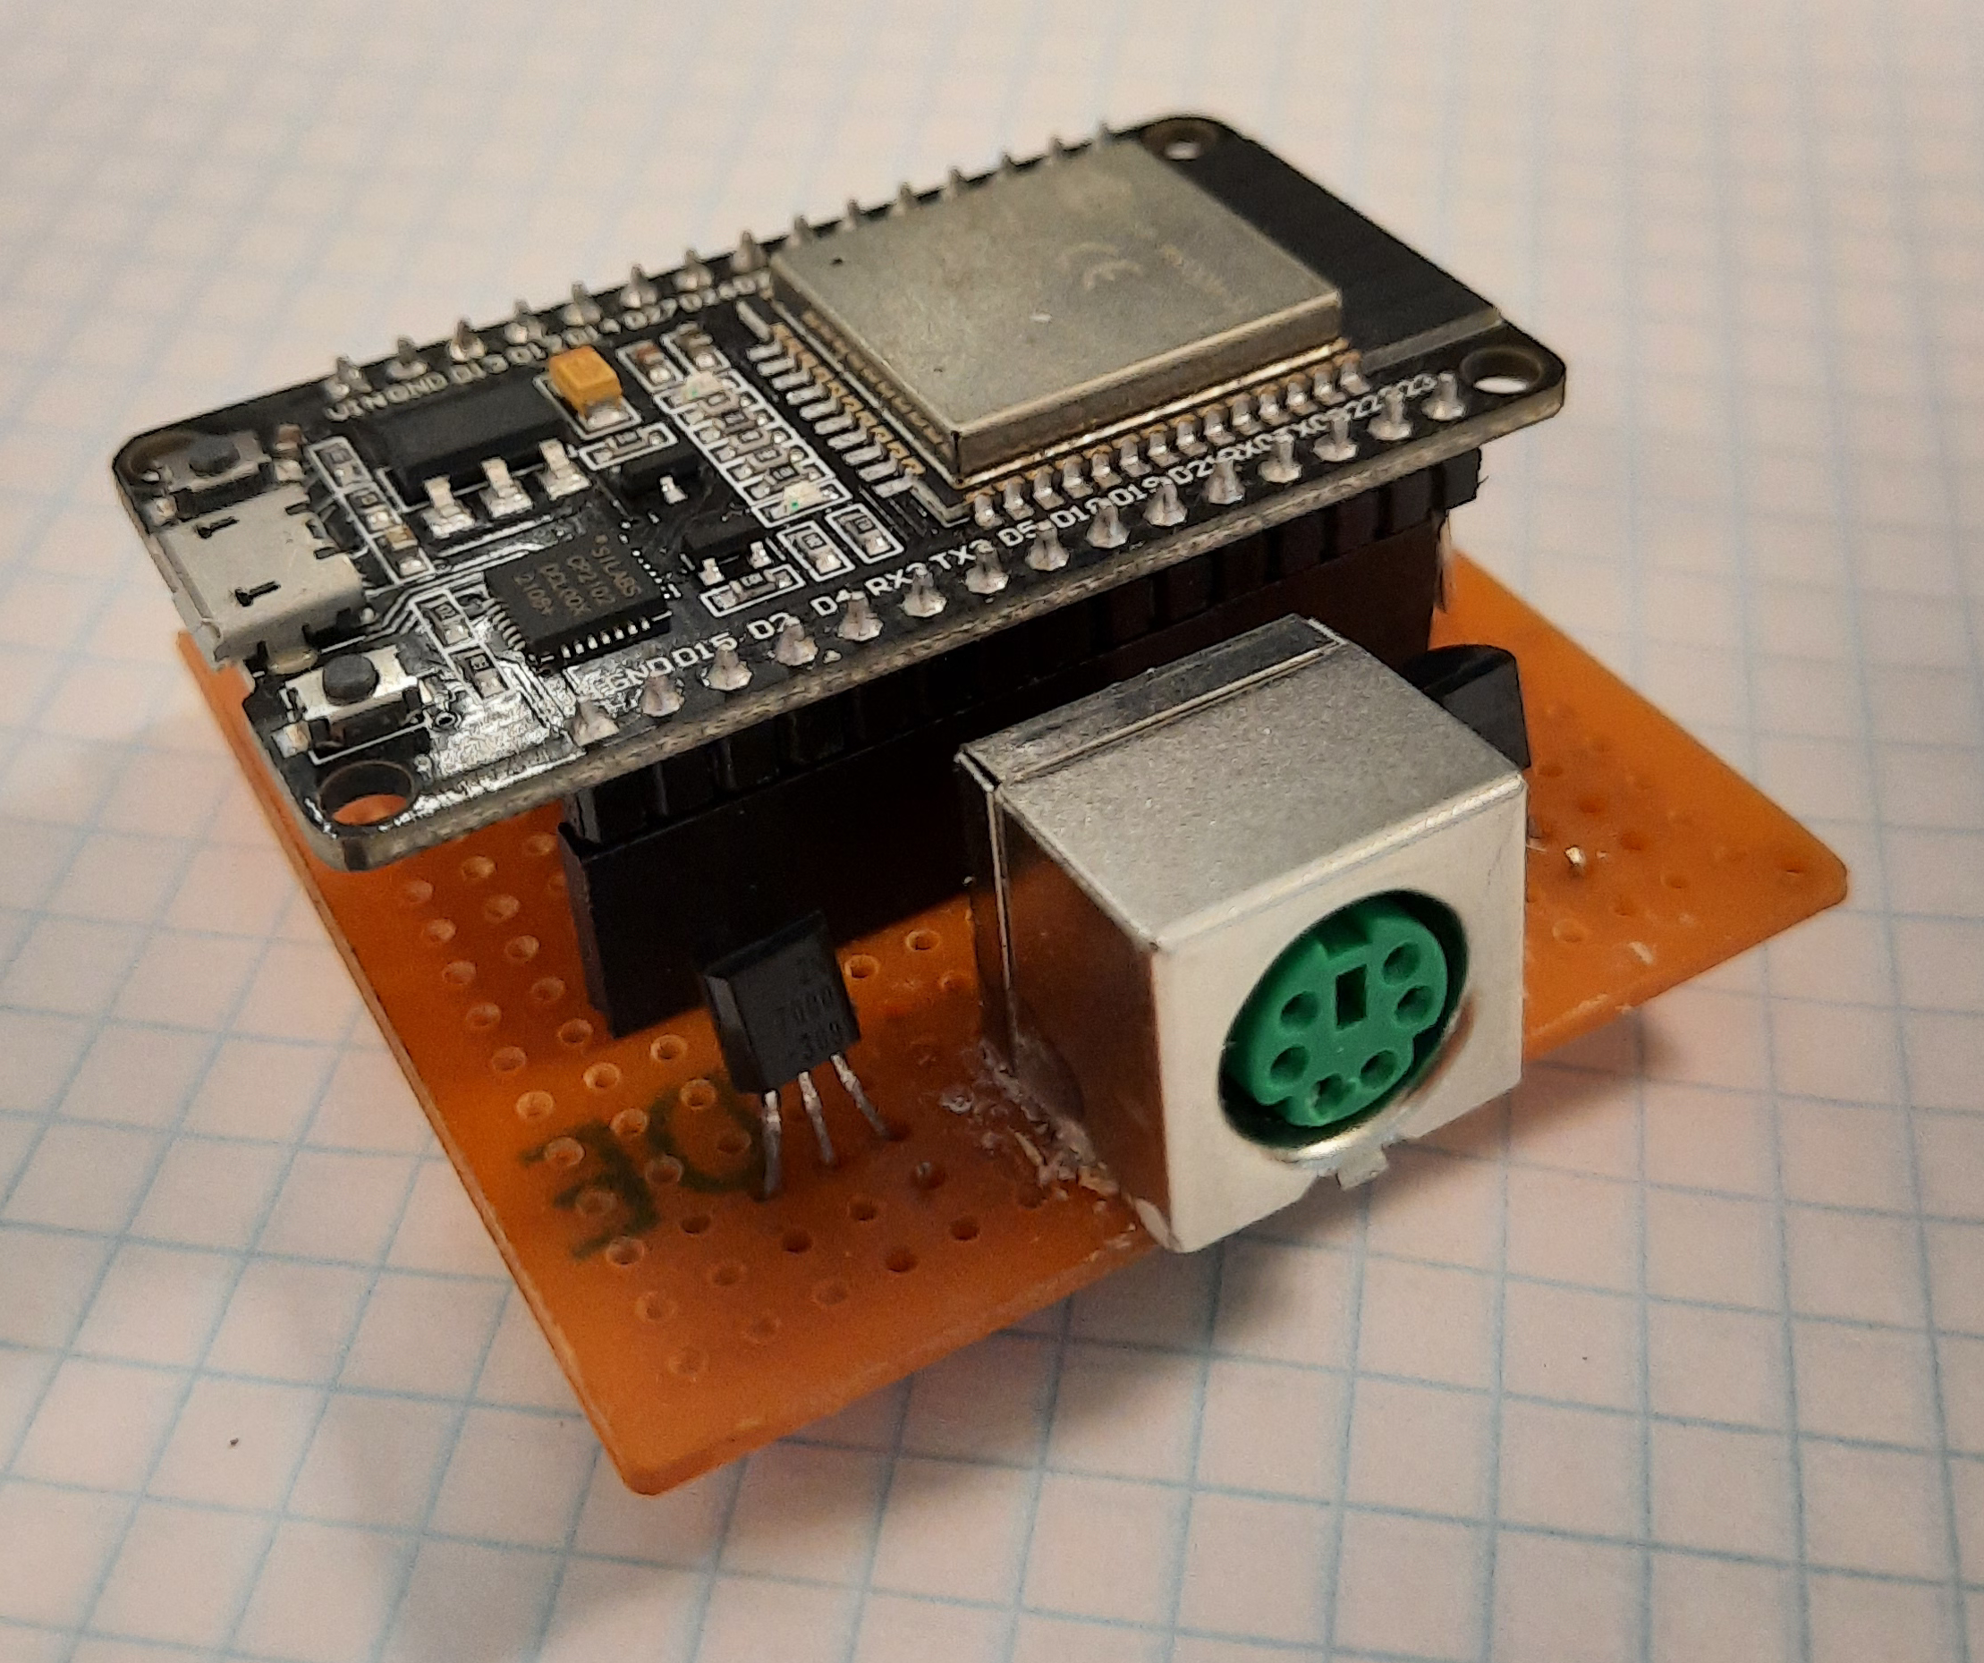
Elektronik
prototipleri
01
PS/2 portu
PS/2 portu, voltaj düşürücü ve ESP32, delikli plakete lehimlendi

Slide 11
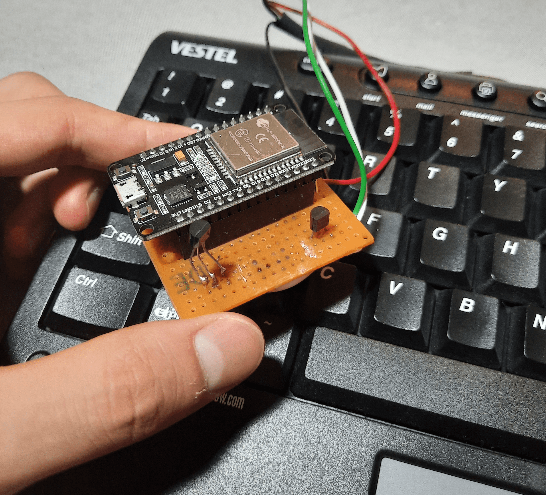
Elektronik
prototipleri
02
kaba lehim
Temassızlık yapan port çıkarıldı, klavye direkt lehimlendi, bir mosfet değiştirildi

Slide 12
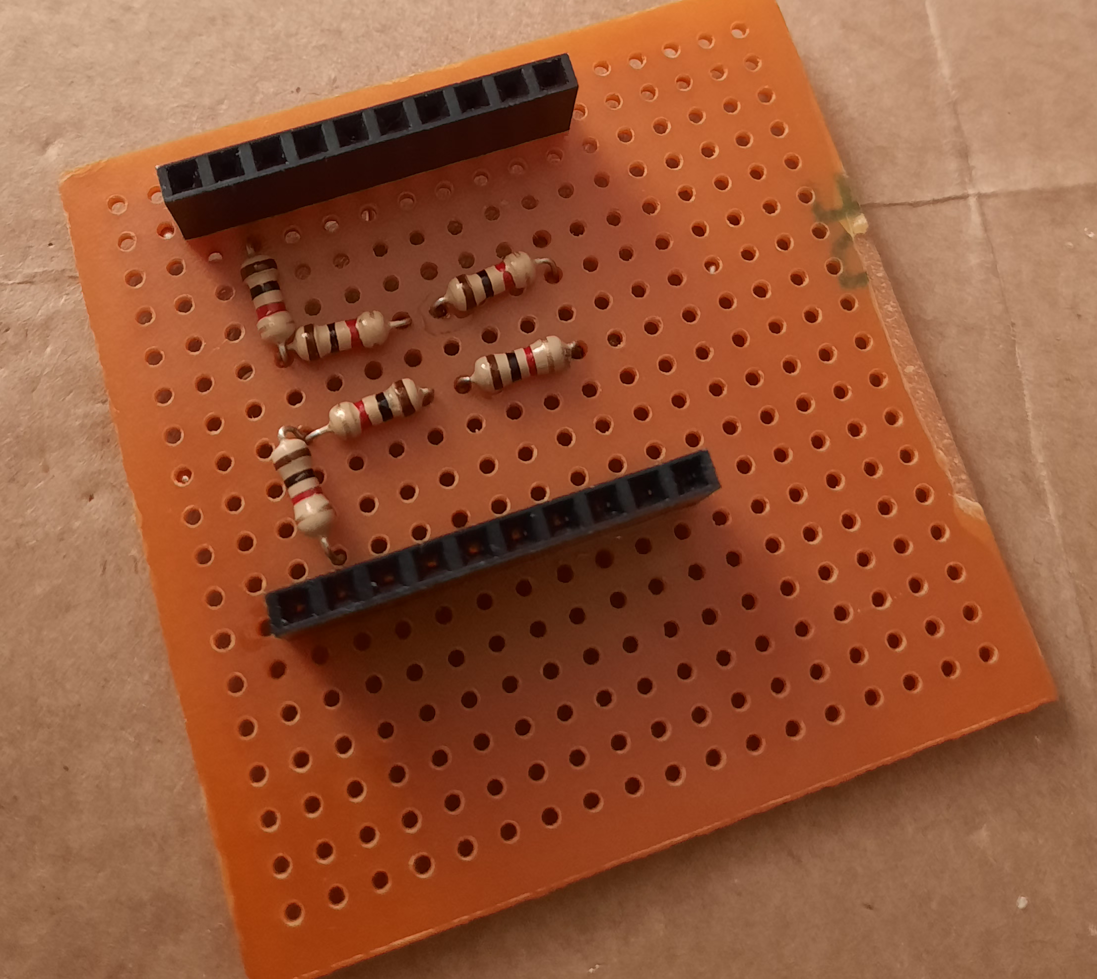
Elektronik
prototipleri
03
voltaj bölücü
Mosfet devresi, 1kΩ ve 2kΩ resistörlü voltaj bölücü ile değiştirildi

Slide 13
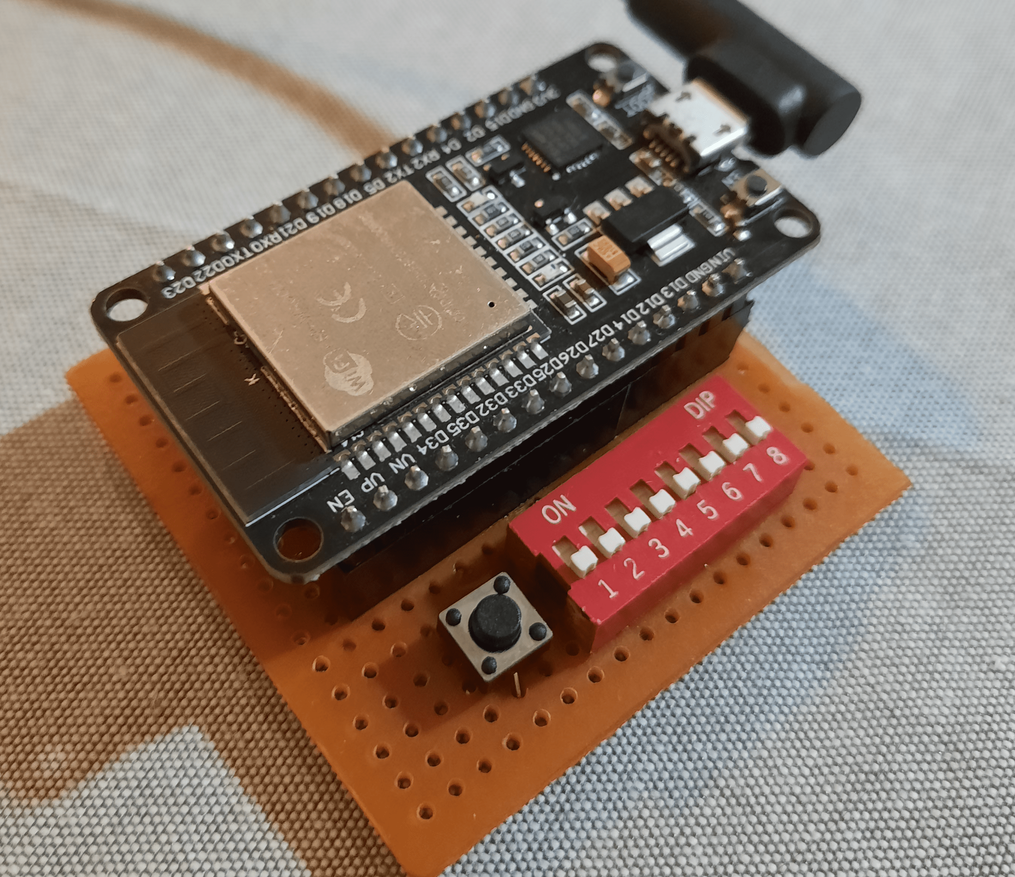
Elektronik
prototipleri
04
ASCII seçici
Klavyeden vazgeçilip, 8’li switch ve buton ile ASCII seçici yapıldı

Slide 14

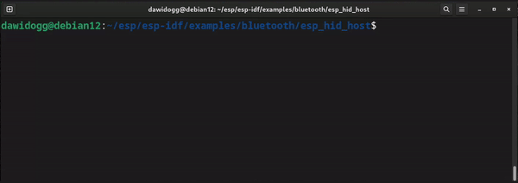
ESP32
ile C kodlama

Slide 15
ESP-IDF
kütüphaneleri
driver/gpio.h
esp_bt.h
Pinlerden dijital sinyal okuma, donanımsal kesmeler
Bluetooth yüksek seviyeli API
freertos/FreeRTOS.h
esp_hidd.h
Paralel tasklar, erteleme, uyandırma, sıra veri yapısı
İnsan Arayüzü Cihazı fonksiyonları

Slide 16
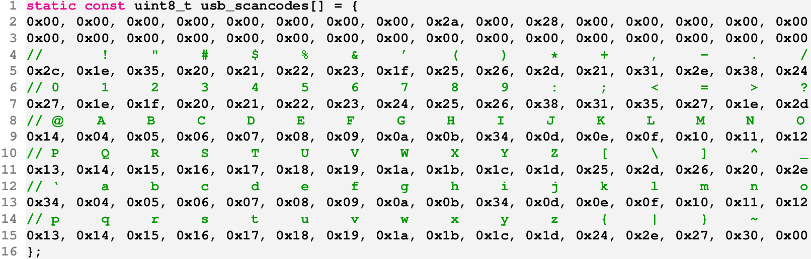
Tablolar

Slide 17
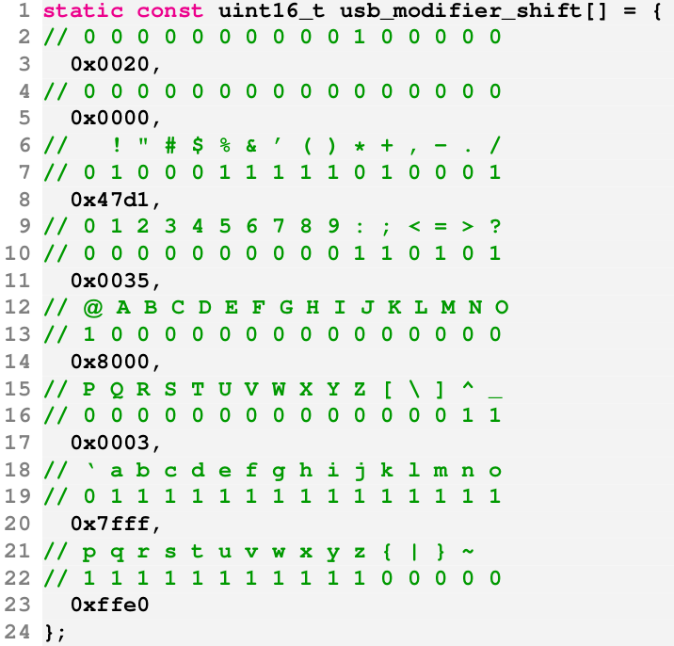
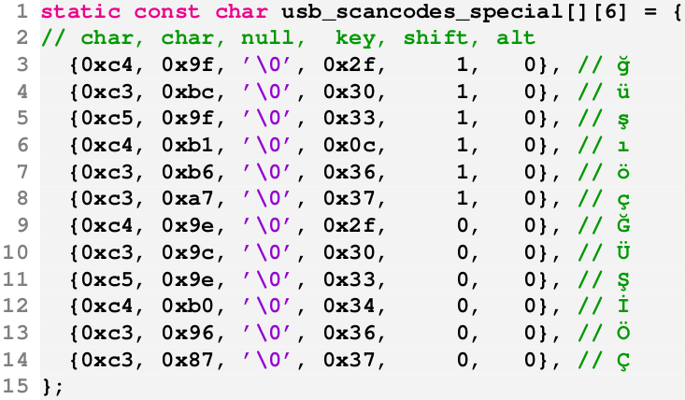
Tablolar

Slide 18
Fonksiyonlar
void hid_send_ascii_char(char);
int hid_send_nonascii_char(char*);
void hid_send_capslock();
void hid_send_string(char*);
void ps2_interrupt_respond(void*);
void ps2_print(void*);

Slide 19
Kaynakça
[1] STMicroelectronics (2023), Guidelines for Bluetooth® Low Energy stack program-
ming on STM32WB/STM32WBA MCUs, Rev 7.
[2] Bluetooth SIG, Inc. (2011), HID over GATT Profile Specification.
[3] Bluetooth SIG, Inc. (2023), Assigned Numbers.
[4] USB Implementers’ Forum (2001), Device Class Definition for Human Interface De-
vices (HID), Version 1.11.
[5] USB Implementers’ Forum (2022), HID Usage Tables for Universal Serial Bus (USB),
Version 1.3.
[6] Microsoft Corporation (2004), USB HID to PS/2 Scan Code Translation Table.
[7] Adam Chapweske (2003), The PS/2 Mouse/Keyboard Protocol.
[8] Espressif Systems (Shanghai) Co., Ltd (2023), ESP-IDF API Reference.
[9] Amazon.com, Inc. (2017), Reference Manual for FreeRTOS, version 10.0.0, issue 1.

Slide 20
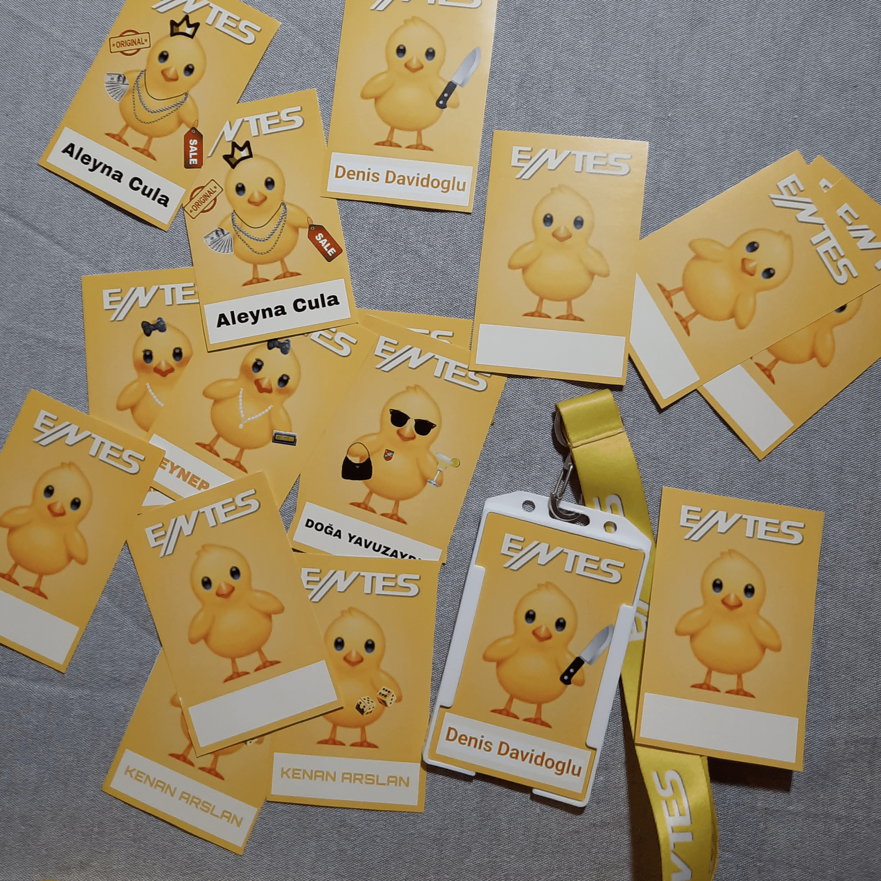
Dinlediğiniz için teşekkürler!

